Slide 1
Chongqing University of Technology
ATAI
Advanced Technique of Artificial Intelligence
Chongqing Unive
t https://
github.com/thunlp/ERICA.
Focus Attention: Promoting Faithfulness and Diversity in Summarization
（ACL-2021)
Reported by Jia Wang
Notes:
关注注意力：提升摘要的正确性和多样性

Slide 2
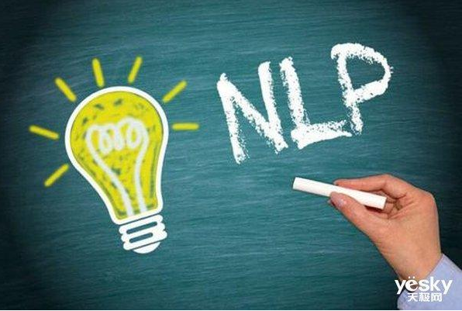
Chongqing University of Technology
ATAI
Advanced Technique of Artificial Intelligence
Chongqing University of Technology
1. Introduction
2. Approach
3. Experiments
4. Conclusion

Slide 3
Introduction
• In terms of summary quality, many challenges remain.
• There can be multiple equally good summaries persource document. Neural generation models fail to account for this and tend to generate outputs with low diversity due to standard likelihood training, approximate decoding objectives, and lack of high quality multi-reference datasets.
• Focus Attention MEchanism (orFAME) promotes summaries faithful to the source.
• FAME enables diverse summaries.
Notes:
文档摘要-就是在保留显著信息的同时生成对于文档的摘要。在摘要质量方面，仍然存在许多问题；每个源文档可以有多个同样好的摘要。
神经生成模型无法做到这一点，往往产生多样性低的输出。
对生成多样化并且真实的摘要没有给予太多关注——两个目标往往难以同时实现。
在本文中，我们将注意机制（orFAME）引入到基于transformer的seq2seq体系结构中。提升了忠实于源文档的摘要。

Slide 4
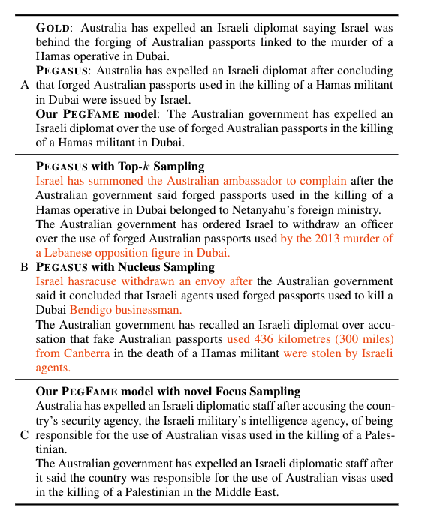
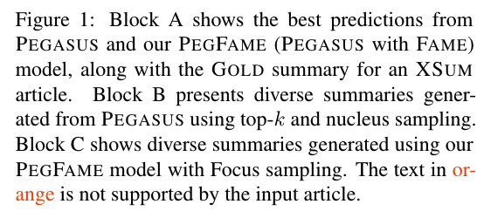
Approach

Slide 5
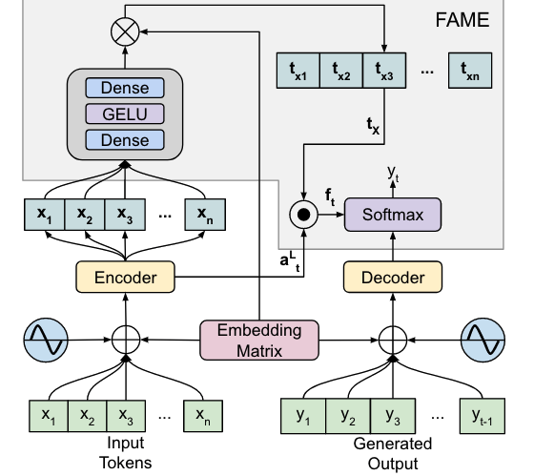
Approach
Notes:
使用seq2seq架构和Transformer 的encoder和decoder架构，再加上Fame.
Focus Attention MEchanism---FAME

Slide 6
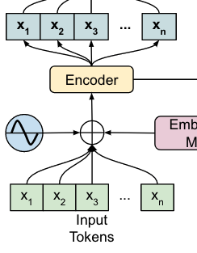
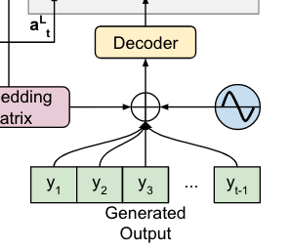
Approach
Transformer-based seq2seq Model
Notes:
但是decoder要从条件表示ytL中获得所有相关信息，以学习词汇表的输出逻辑，从而使预测结果与输入结果一致，这是一个挑战。

Slide 7
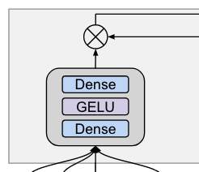
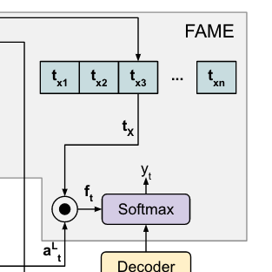
Approach
Focus Attention MEchansim (FAME)
Token-level Vocabulary Distribution
Notes:
txi测量输入标记xi与词汇表中标记的上下文相似性
atl是编码器-解码器在源文档token上的注意力分布，用于输出yt和最终解码器层L
我们使用Alt产生token级词汇分布的加权和来计算动态词汇一个偏置，它将更多的注意力放在词汇表中的那些重要的token上。
我们称之为focus概率分布，它动态地修改输出，以便将更多的注意力放在词汇表中类似于X中的那些标记上。

Slide 8
Approach
Summary-induced Topic Focused Distribution
Notes:
我们的目标是引导我们的重点是更好地代表与任务相关的主题内容；
where F is a set of |F| most frequent tokens in the vocabulary；
vocabulary V

Slide 9
Approach
Focus Sampling: Promoting Diversity in Faithful Generation
Notes:
txi测量输入标记xi与词汇表中标记的上下文相似性
atl是编码器-解码器在源token上的注意力分布，用于输出yt和最终解码器层L
我们使用Alt产生token级词汇分布的加权和来计算动态词汇一个偏置。
我们称之为focus概率分布，它动态地修改输出，以便将更多的注意力放在词汇表中类似于X中的那些标记上。

Slide 10
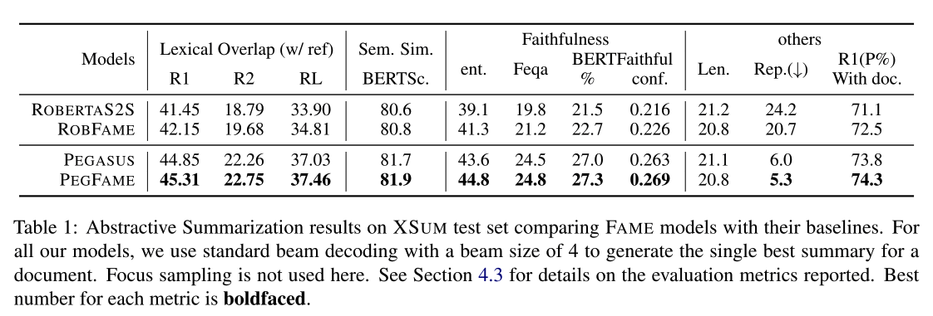
Experiments
Notes:
lexical overlap:词汇重叠 Semantic Similarity（sem. sim.):语义相似性 faithfulness:真实度

Slide 11
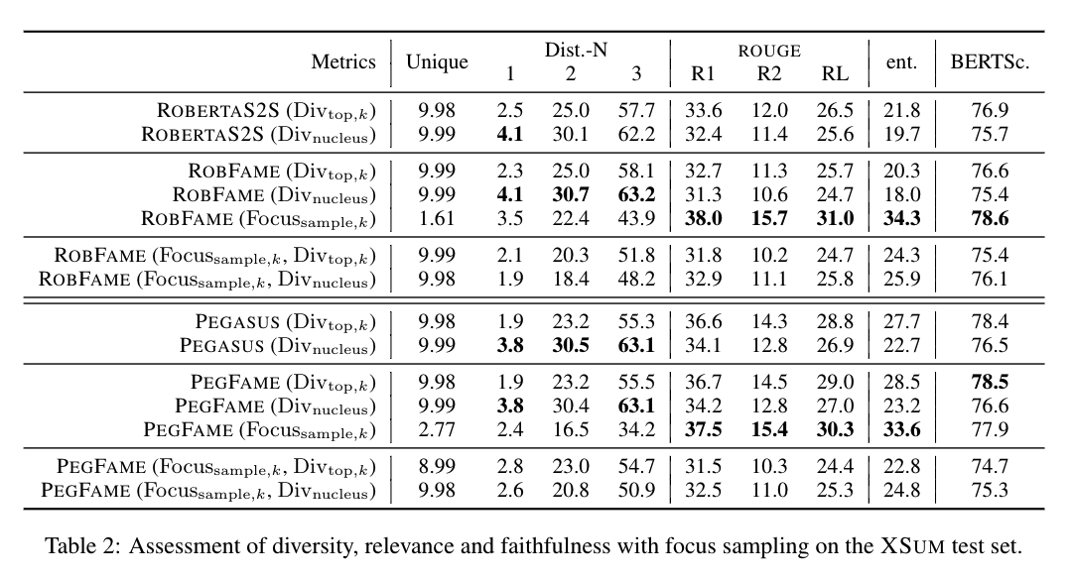
Experiments

Slide 12
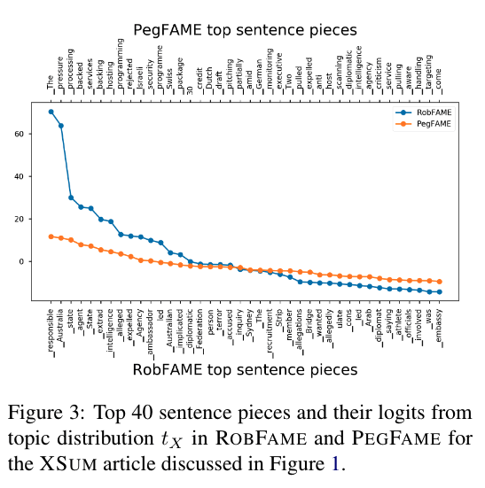
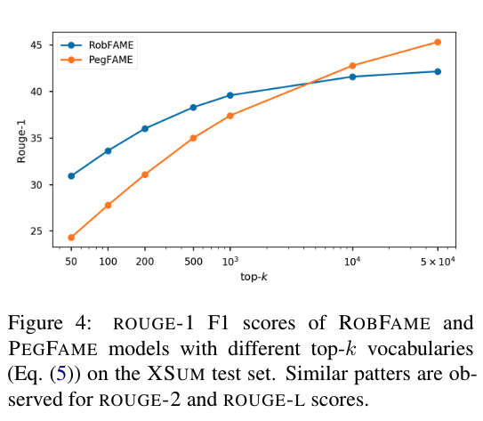
Experiments
Notes:
3:由于RobFAME的encoder-decoder和目标的焦点-注意参数都是随机初始化的，另一方面，由于PEGFAME的encoder-decoder注意力是预先训练好的，因此它和焦点注意力之间存在一种推拉效应，这使得话题分布更加平滑
4:

Slide 13
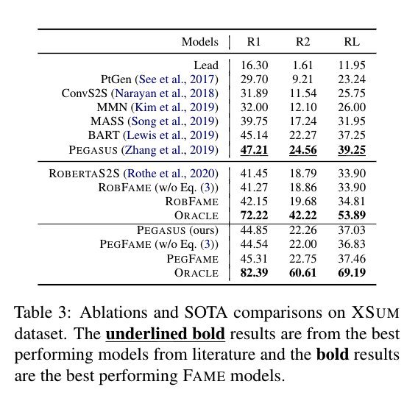
Experiments

Slide 14
Conclusion
We introduced FAME, a new attention mechanism which dynamically biases the decoder to proac-tively generate tokens that are topically similar tothe input. FAME enhances the faithfulness of existing state-of-the-art abstract summarization modelswhile improving their overall ROUGEscores. Finally, our newly introduced focus sampling tech-nique is a better alternative to top-k or nucleussampling to generate diverse set of faithful summaries.

Slide 15
Thanks

